Slide 1

Tổ 3
Nêu các biểu hiện chưa tự giác trong học tập
Xin các lắng nghe và chú ý

Slide 2

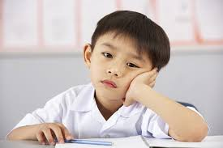
Biểu hiện tính chưa tự giác tích cực trong học tập :
- Mải chơi game nên quên học bài, làm bài tập về nhà
Lười và rất “sợ” học tiếng Anh
- Không tích cực, không có hứng thú trong học tập
- Lười biếng, trốn tránh nhiệm vụ
- Ngại khó không tham gia các hoạt động học tập
- Học uể oải, đối phó, sơ sài, qua loa, dựa dẫm vào người khác
- Phải thúc giục mới học...

Slide 3

Đến đây là kết thúc
Cám ơn các bạn đã lắng nghe
Mình biết nhóm mình còn nhiều sai xin các bạn góp ý
Mình cám ơn

